Slide 1
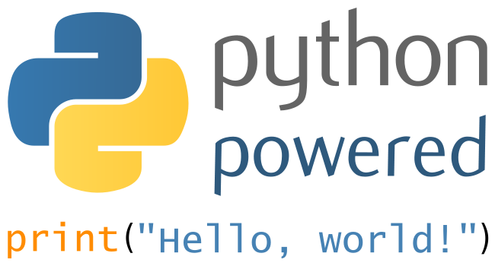
Reťazce a cykly
Programovanie v jazyku Python

Slide 2

Ciele hodiny
Poznať pojmy:
reťazec, string
indexovanie v reťazci
iterácia cez reťazec
Operovať s reťazcom
Indexovať podreťazce
Pracovať s reťazcom v cykle

Slide 3

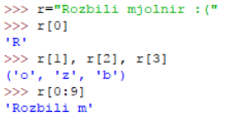
Operácie s reťazcami (string)
Jednoduché reťazenie (concatenation): operátor +
Viacnásobné reťazenie (duplication/chaining): operátor *
Indexovanie podreťazca (indexing/slicing): r[index/indexy]

Slide 4



Funkcie a metódy pre prácu s reťazcami
dlzka = len(ret)
velke = ret.upper()
male = ret.lower()
index = ret.find("podretazec")

Slide 5
Práca s reťazcom v cykle
Iterovanie cez všetky znaky:
for znak in retazec:
print(znak)
Indexovanie všetkých znakov:
for index in range(0,len(retazec)):
print(retazec[index])

Slide 6
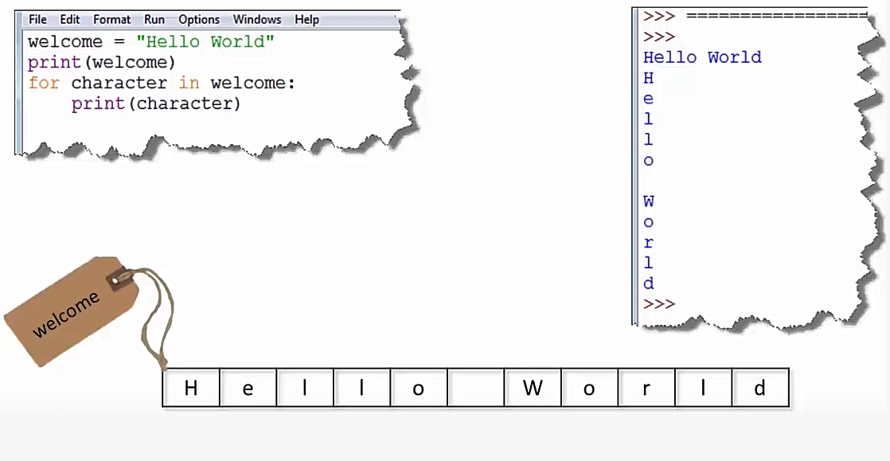
a) Iterovanie cez reťazec v cykle
Python Tutor

Slide 7
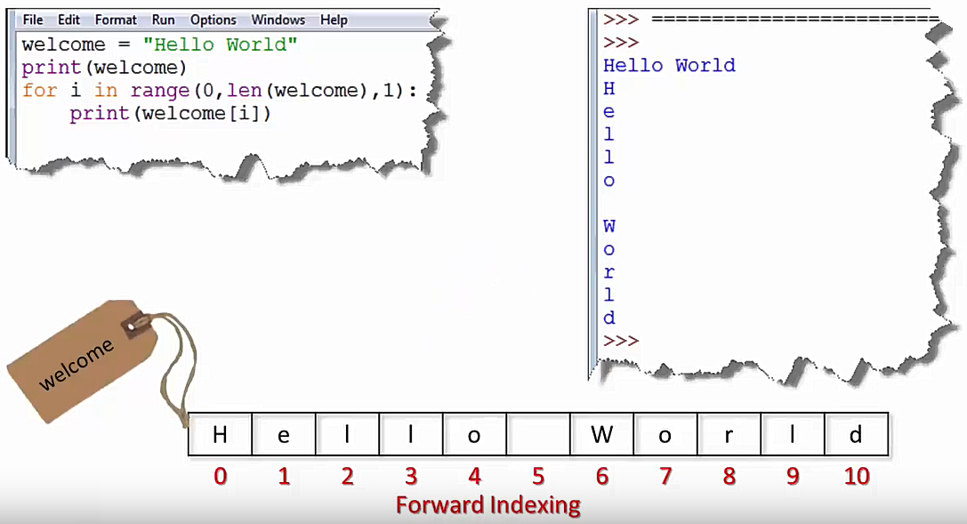
b) Indexovanie reťazca v cykle
Python Tutor

Slide 8
Úlohy
Vypracujte všetky úlohy v priloženom pracovnom liste

Slide 9


